Slide 1

Resolução ANP 817/2020 Revisão das Resoluções 27/2006, 28/2006 e 25/2014
Agência Nacional do Petróleo, Gás Natural e Biocombustíveis
Superintendência de Segurança Operacional e Meio Ambiente
Regulamenta o descomissionamento de instalações de exploração e produção de petróleo e gás natural e os procedimentos relacionados
Raphael Moura, Ph.D.
Superintendente de Segurança Operacional e Meio Ambiente
21 de Maio 2020
Webinar

Slide 2
Objetivos
Estabelecer os requisitos técnicos ambientais, de segurança operacional e de navegação relativos ao descomissionamento de instalações;
Definir o procedimento de devolução de áreas (incluindo exploratórias) à ANP;
Especificar critérios para a cessão de direitos e inclusão em oferta permanente
Regulamentar os aspectos relacionados à alienação e à reversão de bens.

Slide 3
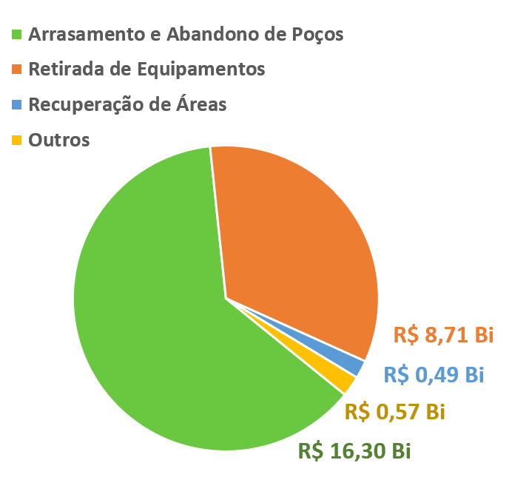


Motivação para Revisão
Modernização dos regulamentos vigentes e simplificação regulatória;
Estímulo ao aumento do fator de recuperação;
Inserção de campos (sob contrato) na Oferta Permanente;
Oportunidade de negócios.
Total: R$ 26 Bi
Estender a vida útil do campo é prioridade para a ANP
Estudo de Justificativas de Descomissionamento (EJD)
Facilitar o aumento do fator de recuperação
35% x 21%

Slide 4
Trâmites Processuais
Consulta e Audiência Pública nº 24/2019
http://www.anp.gov.br/consultas-audiencias-publicas/concluidas/5470-consulta-e-audiencia-publicas-n-24-2019
Aprovação de Consulta e Audiência Públicas – RD nº 0663 de 31/10/2019
Consulta Pública realizada no período de 06/11/2019 a 23/12/2019
Audiência Pública realizada em 08/01/2020, no Rio de Janeiro
Grande Participação: 14 manifestantes, 369 sugestões
Publicação no DOU 27/04/2020

Slide 5





Inovações
Plano de Descomissionamento de Instalações - PDI único
Uniformização de documentos
Inclusão dos aspectos ambientais caso a caso
Maior segurança jurídica
Maior celeridade ao processo

Slide 6
Inovações
Apresentação de avaliação comparativa de alternativas de descomissionamento;
Apresentação de estudo de análise de risco;
Apresentação de Memorial descritivo do projeto de auxílios à navegação;
Apresentação do Plano de monitoração pós descomissionamento.

Slide 7
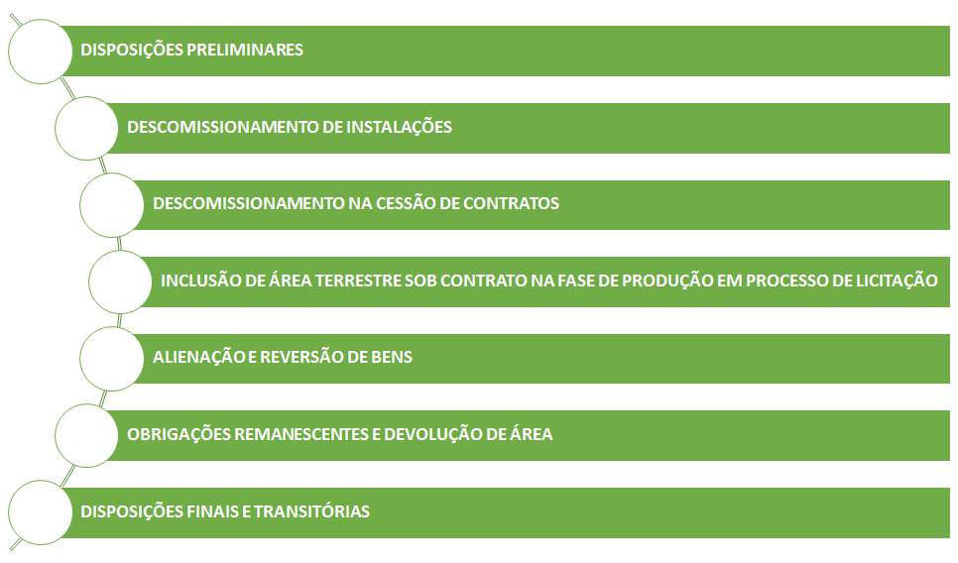
Estrutura da Resolução
I
II
III
Capítulos
IV
V
VI
VII

Slide 8
Estrutura
Ementa – Objeto da Resolução
descomissionamento de instalações de exploração e produção, cessão, licitação de áreas terrestres sob contrato, devolução de áreas, a alienação e reversão de bens e estipula outras providências.
Capítulo I
Estabelece o Regulamento Técnico de Descomissionamento e disciplina o objeto;
Estabelece 28 definições.

Slide 9
Estrutura
Capítulo II – Descomissionamento de instalações
Reafirma a obrigação de maximização da recuperação (evitar decom prematuro)
Apresentação do EJD à ANP, e do PDI à ANP, IBAMA e Marinha
Prazos (e Isenções) para apresentação, análise e aprovação do PDI
Autoriza atividades de rotina (despressurização, limpeza, inertização)
Publicidade do PDI e possibilidade de audiência presencial
Instituição de regulamentos para conteúdo do PDI e do RDI
Sistema de Gestão de Responsabilidade Social

Slide 10
Estrutura
Capítulo III – Trata do descomissionamento na cessão de direitos
Definição das instalações a serem descomissionadas pelo cedente e aquelas que serão aproveitadas pelo adquirente (acordo, com anuência da ANP)
Capítulo IV – Inclusão de área terrestre sob contrato na oferta permanente
Inclusão de áreas terrestres sob contrato em processo de licitação
Transferência das operações e revisão do PDI
Execução do PDI apresentado ante insucesso da licitação
Definição do escopo do descomissionamento após licitação

Slide 11
Estrutura
Capítulo V – Alienação e reversão de bens
A alienação de bens segue a norma vigente
A reversão de bens reitera disposições contratuais
Veda a alienação de poços
Excetua a reversão de alguns bens (UEPs, por exemplo)
Capítulo VI – Obrigações Remanescentes e Devolução de Áreas
Cumprimento das obrigações remanescentes da fase de exploração
Devolução de área na fase de produção (há termo de resilição do contrato)

Slide 12
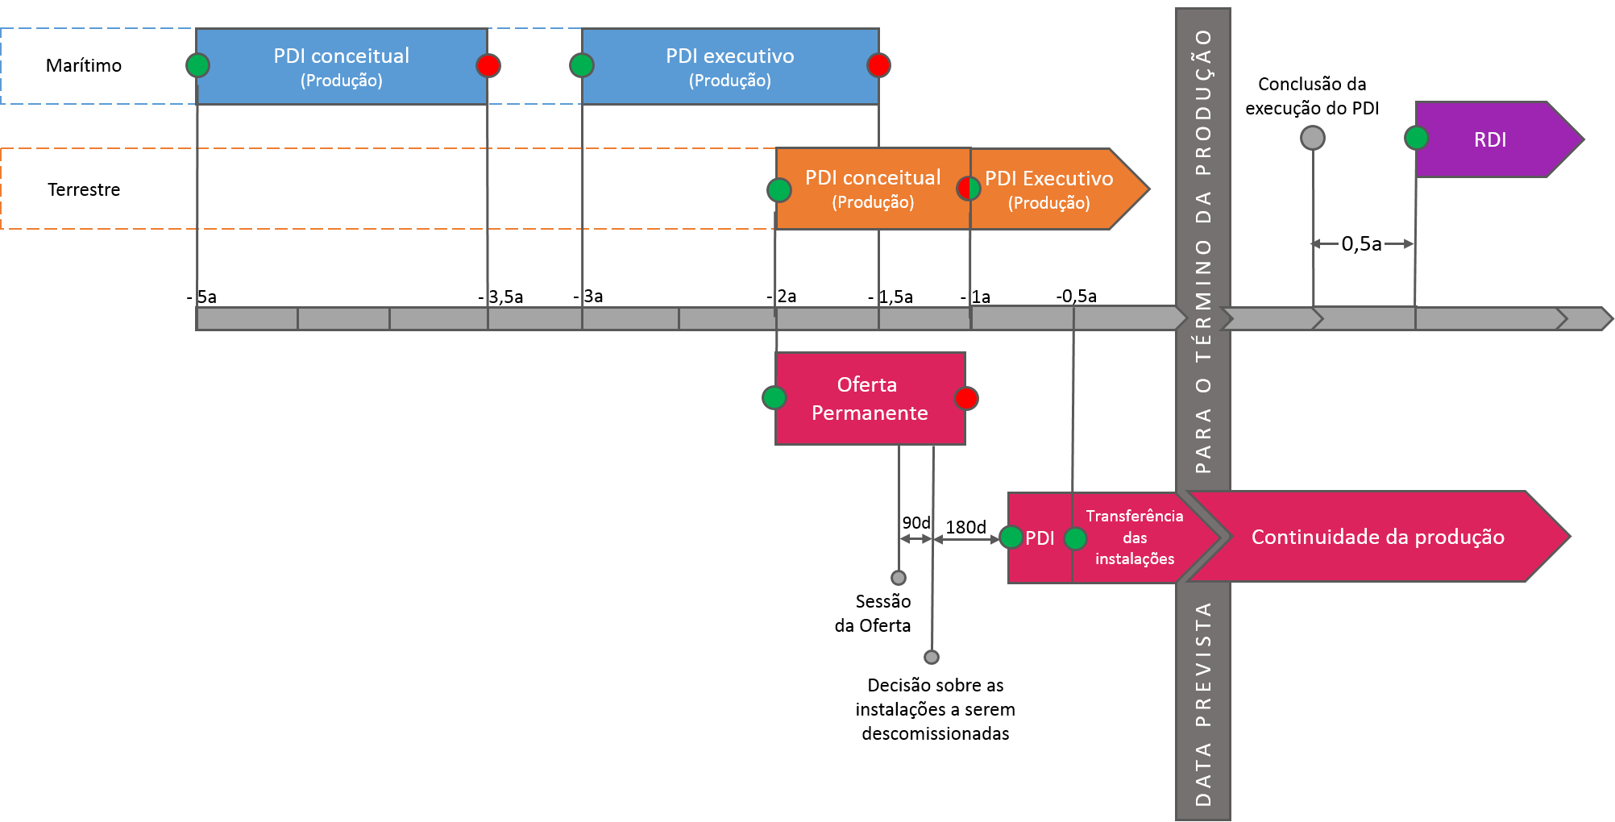
Prazos
Marítimo
Terrestre
Prazos estabelecidos na Resolução nº 817/2020
http://www.anp.gov.br/arquivos/seguranca-operacional/descomissionamento/prazos-resolucao-817-2020.pdf

Slide 13
Considerações Finais
Muitas Oportunidades de criação de valor!
Regulação
3 Resoluções em 1
PDIs e RDIs Padronizados
cessão de direitos e oferta permanente
Reaproveitamento/reuso
Avaliação Comparativa
Monitoramento pós Descomissionamento
Transparência
Tecnologia
Extensão de Vida Útil
Confiabilidade Estrutural
Monitoramento Ambiental
Ferramentas de corte
PD&I
Logística & Infraestrutura
Embarcações
Gestão de resíduos
Detecção e Gerenciamento de rejeitos NORM
Estaleiros, portos e áreas de apoio

Slide 14
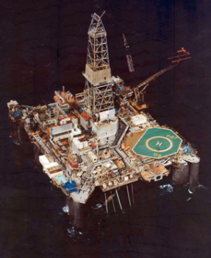
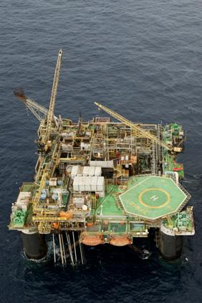
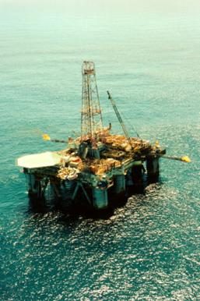
Agência Nacional do Petróleo, Gás Natural e Biocombustíveis
Superintendência de Segurança Operacional e Meio Ambiente
Av. Rio Branco, 65, 18º andar - Rio de Janeiro – Brasil
Fone: +55 (21) 2112-8100
Informações Gerais:
http://www.anp.gov.br/wwwanp/exploracao-e-producao-de-oleo-e-gas/seguranca-operacional-e-meio-ambiente
Sobre Descomissionamento:
http://www.anp.gov.br/exploracao-e-producao-de-oleo-e-gas/seguranca-operacional-e-meio-ambiente/descomissionamento-de-instalacoes

